Slide 1


Slide 2
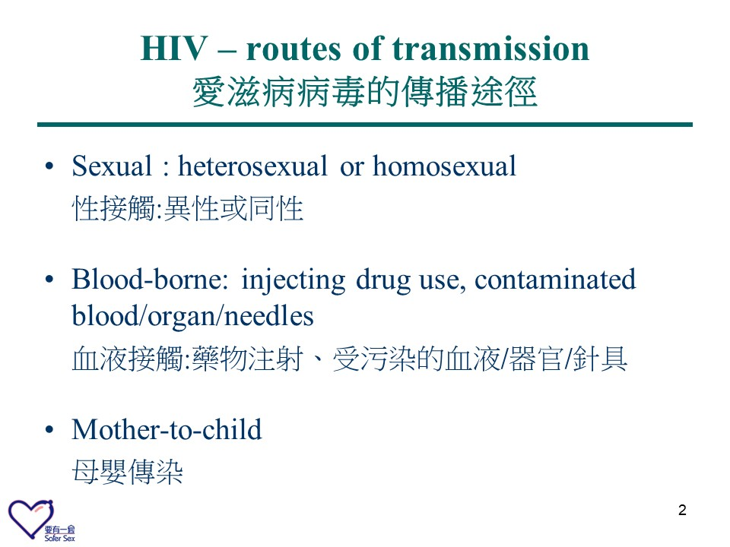

Slide 3
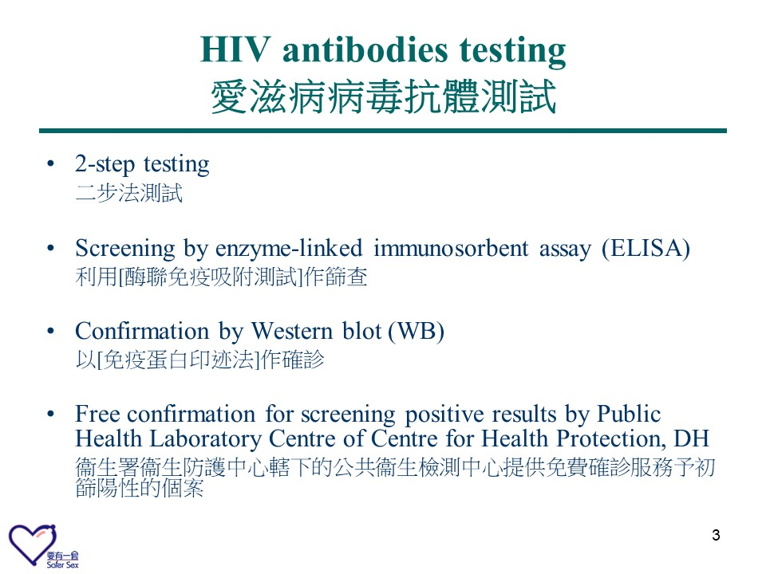

Slide 4
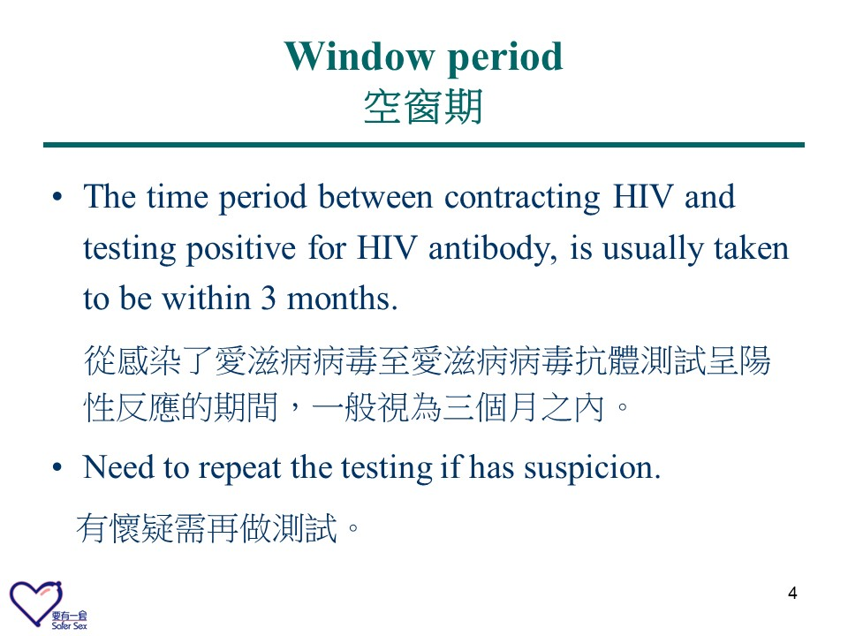

Slide 5
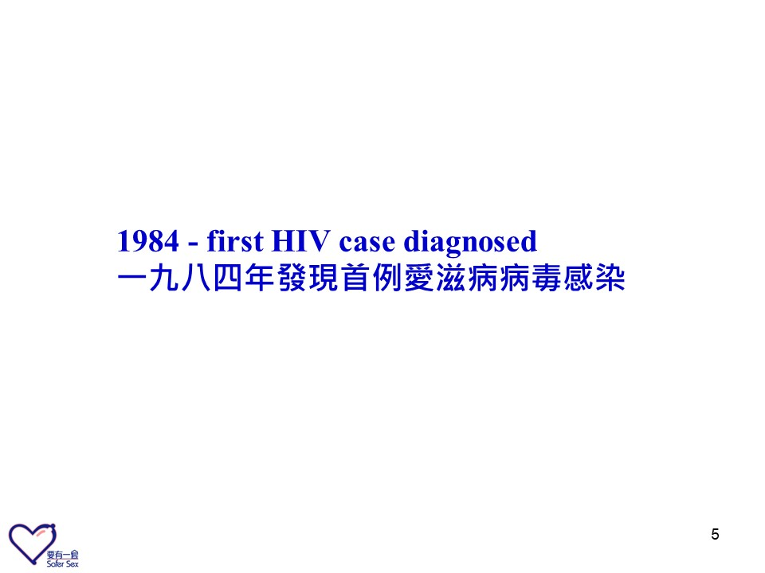

Slide 6
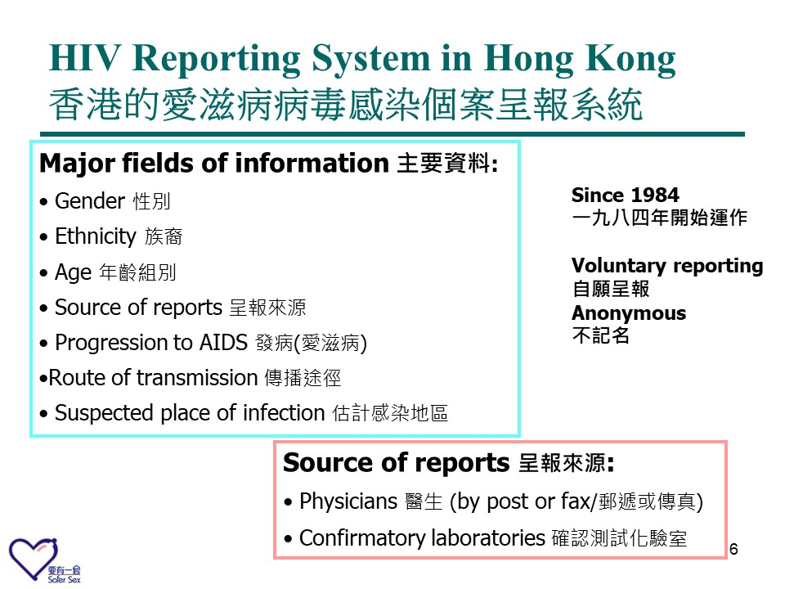

Slide 7
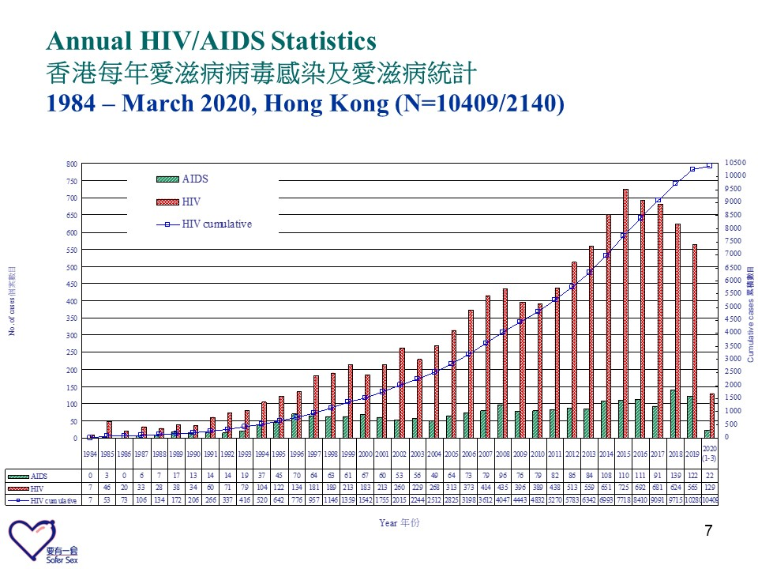
Notes:
7

Slide 8
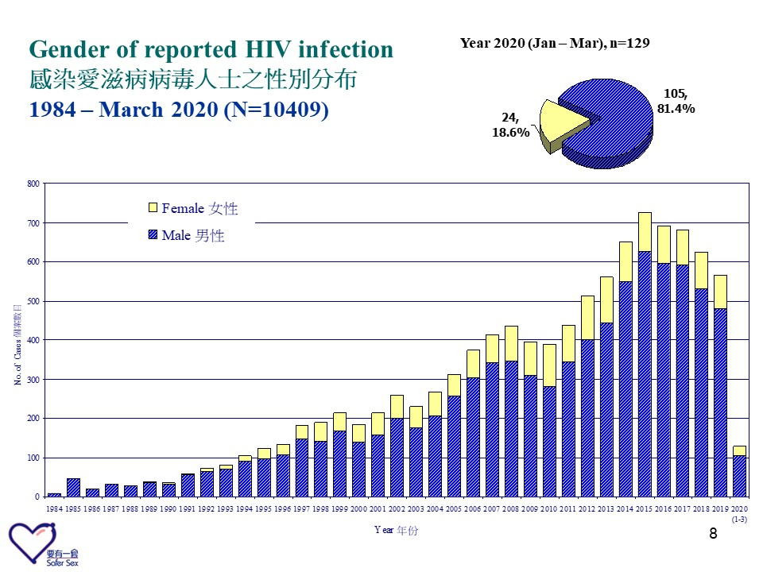
Notes:
8
Year Male Female Total
1984 7 7
1985 46 46
1986 18 2 20
1987 32 1 33
1988 27 1 28
1989 36 2 38
1990 33 1 34
1991 57 3 60
1992 63 8 71
1993 69 10 79
1994 90 14 104
1995 97 25 122
1998 108 26 134
1997 146 35 181
1998 142 47 189
1999 168 45 213
2000 139 44 183
2001 158 55 213
2002 201 59 260
2003 175 54 229
2004 205 63 268
2005 255 58 313
2006 304 69 373
2007 342 72 414
2008 (1-3) 70 19 89

Slide 9
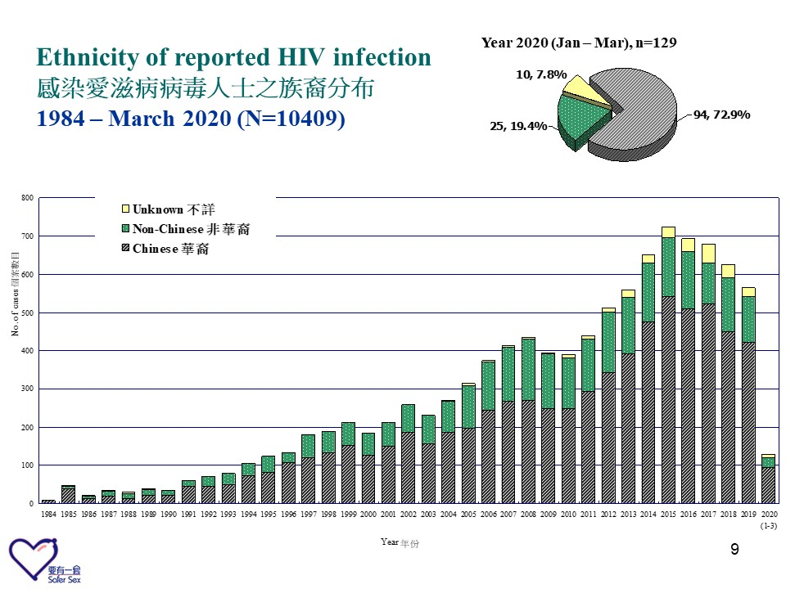
Notes:
9
Year Chinese Non-Chinese
1984 7
1985 39 7
1986 13 7
1987 18 15
1988 12 16
1989 23 15
1990 22 12
1991 44 16
1992 45 26
1993 49 30
1994 74 30
1995 80 42
1998 106 28
1997 121 60
1998 134 55
1999 150 63
2000 126 57
2001 149 64
2002 185 75
2003 156 73
2004 185 83
2005 195 118
2006 244 129
2007 262 152
2008 (1-3) 58 31

Slide 10
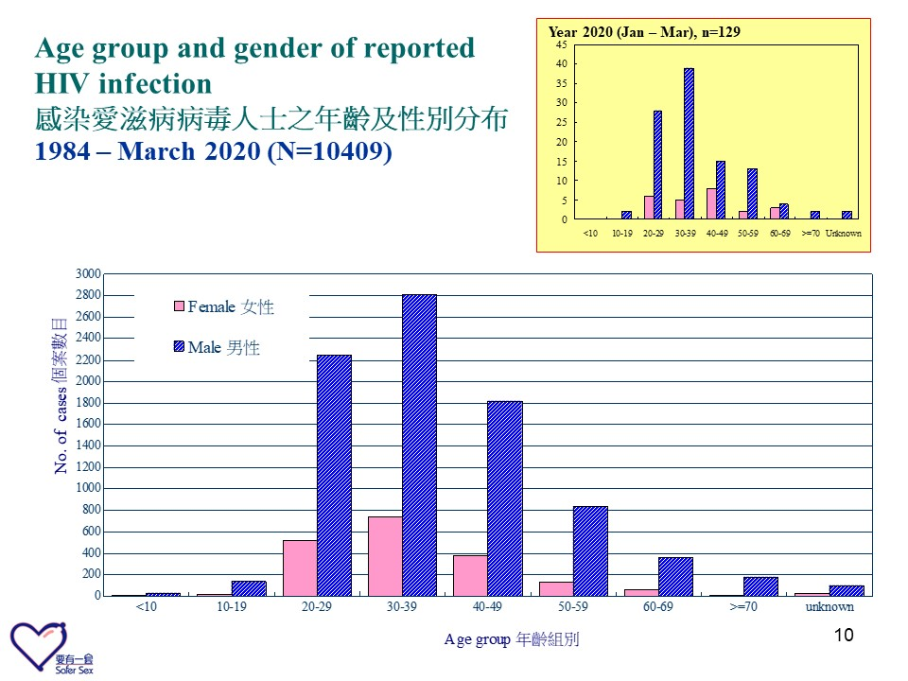
Notes:
10

Slide 11
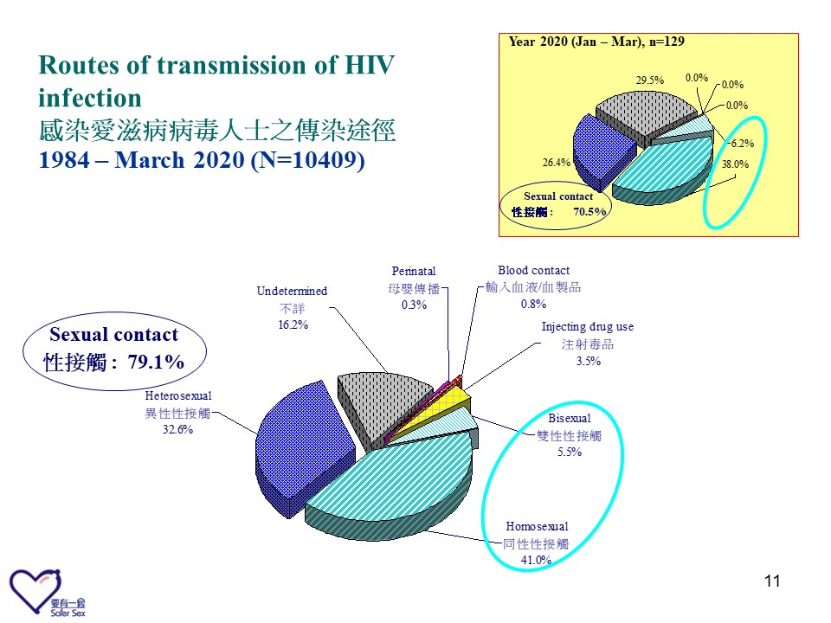
Notes:
11

Slide 12
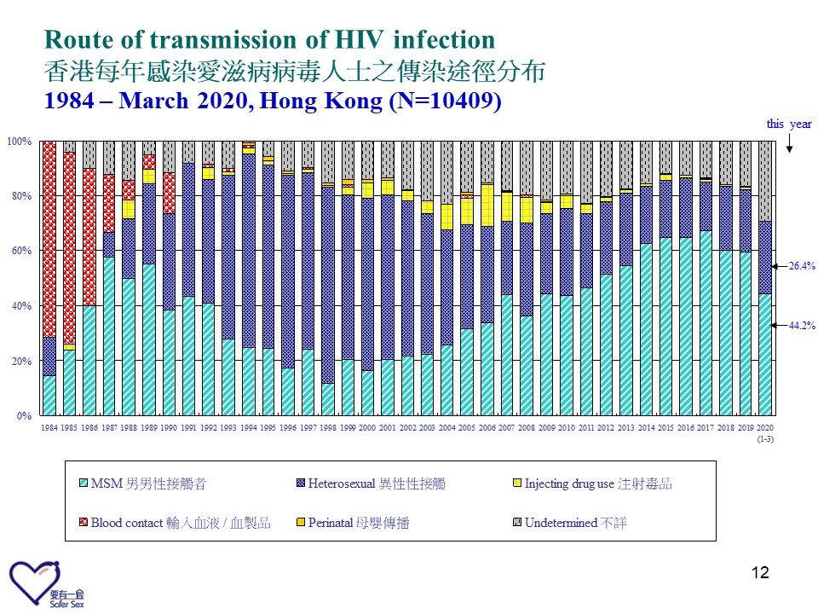
Notes:
12

Slide 13
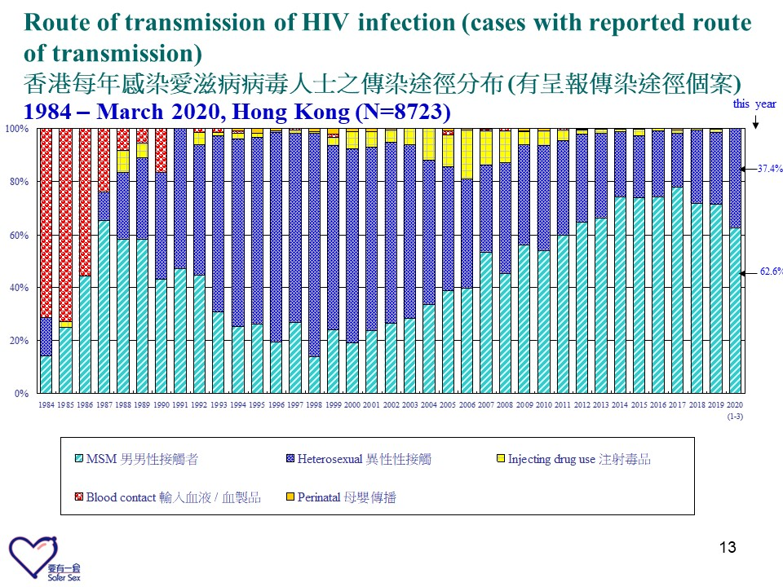
Notes:
13

Slide 14
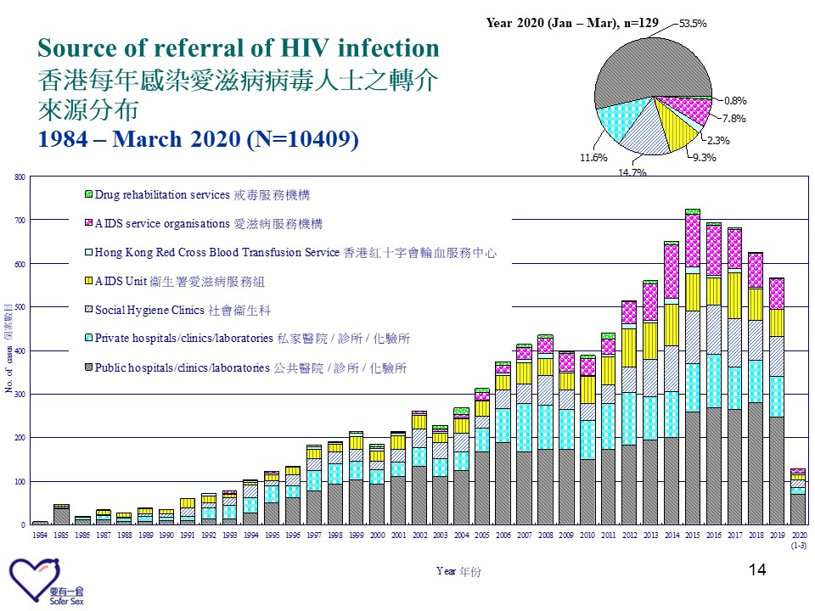
Notes:
14

Slide 15
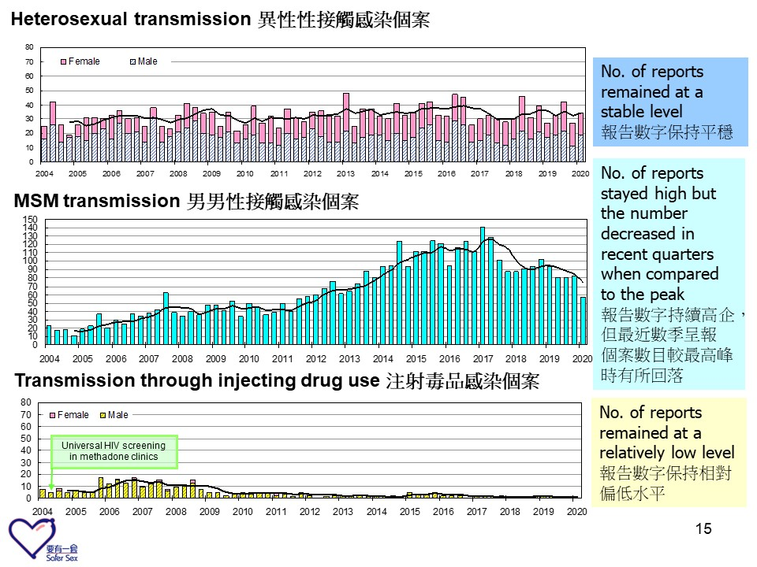
Notes:
15

Slide 16
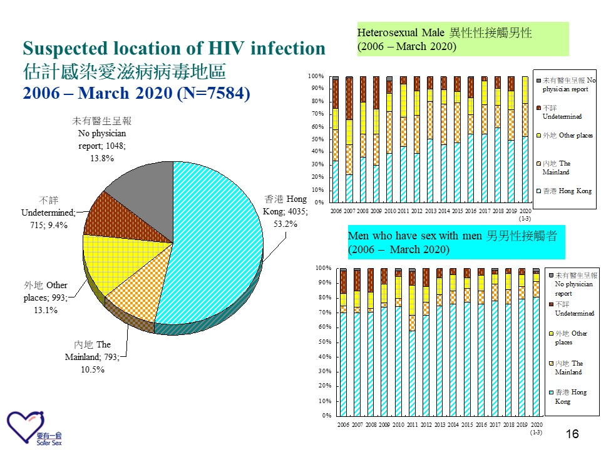
Notes:
16

Slide 17
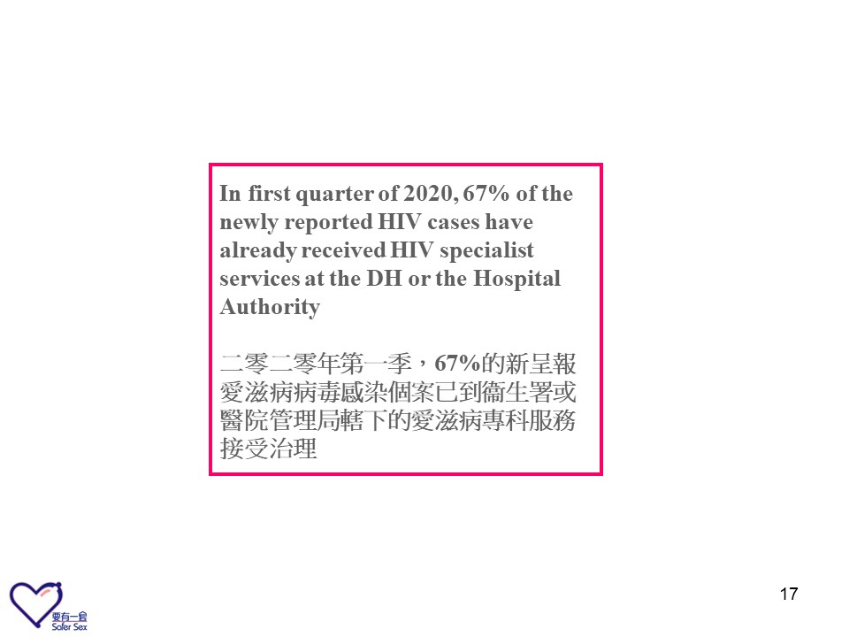

Slide 18
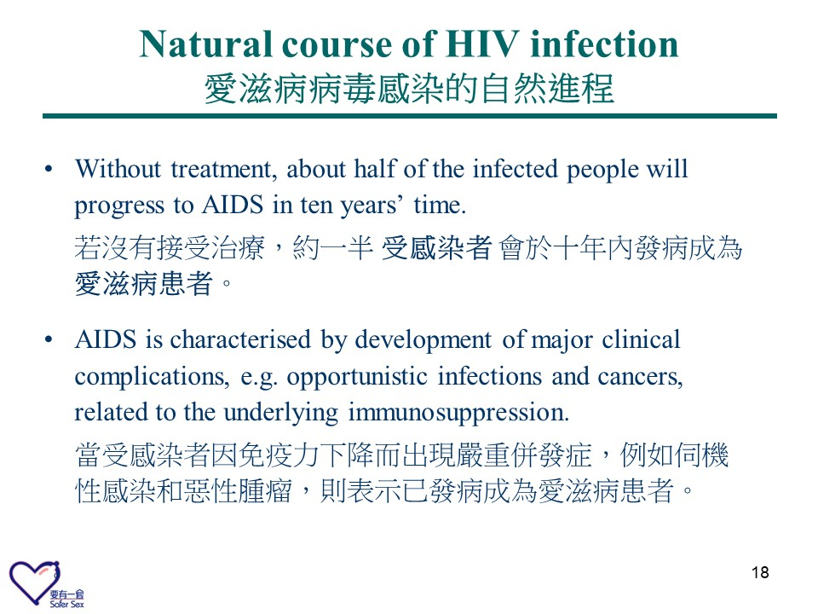

Slide 19
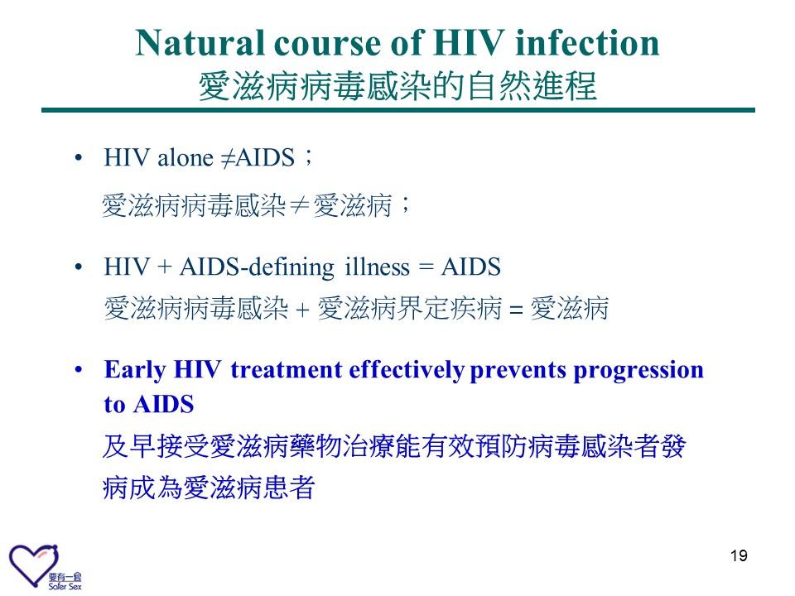

Slide 20
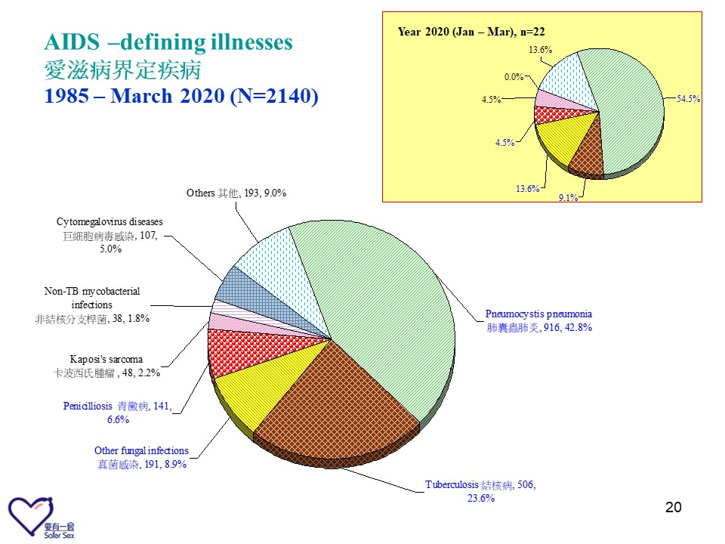
Notes:
20

Slide 21
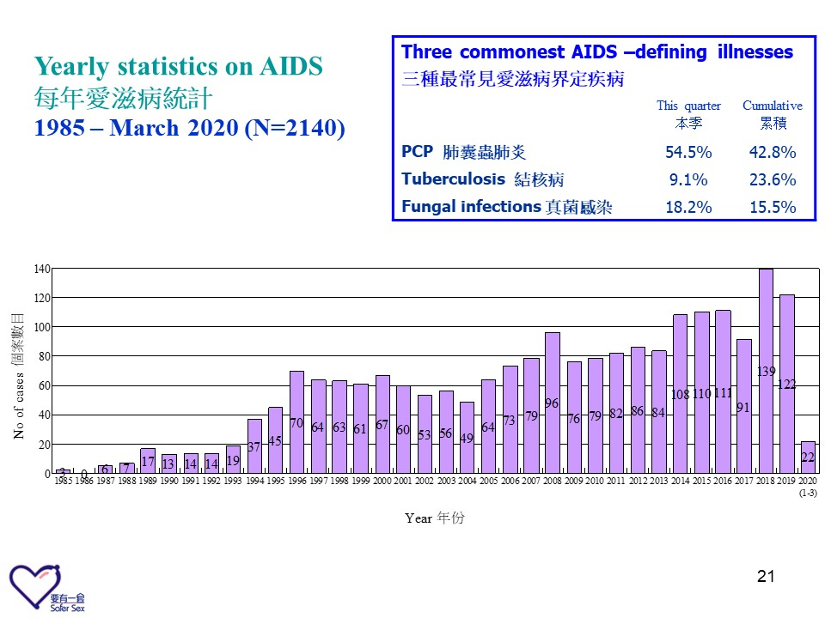
Notes:
21

Slide 22
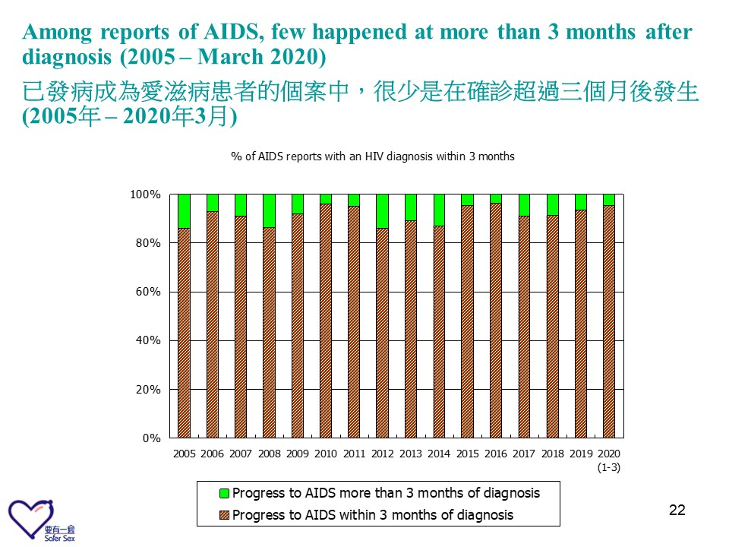

Slide 23
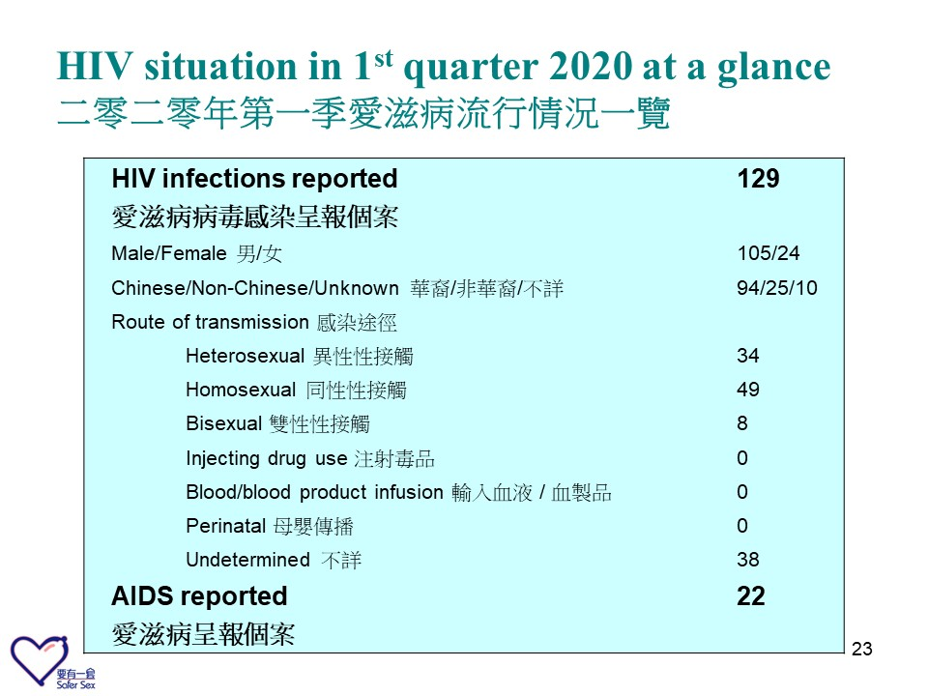
Notes:
23

Slide 24

Notes:
24

Slide 25
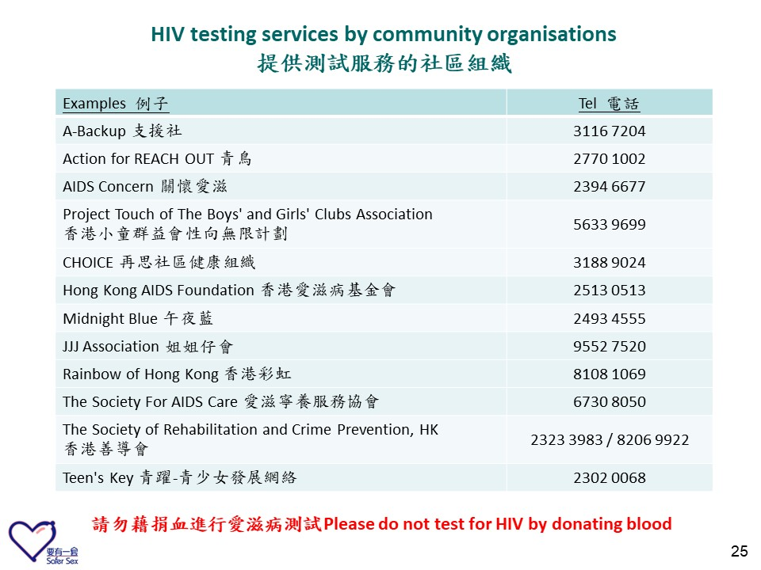

Slide 26
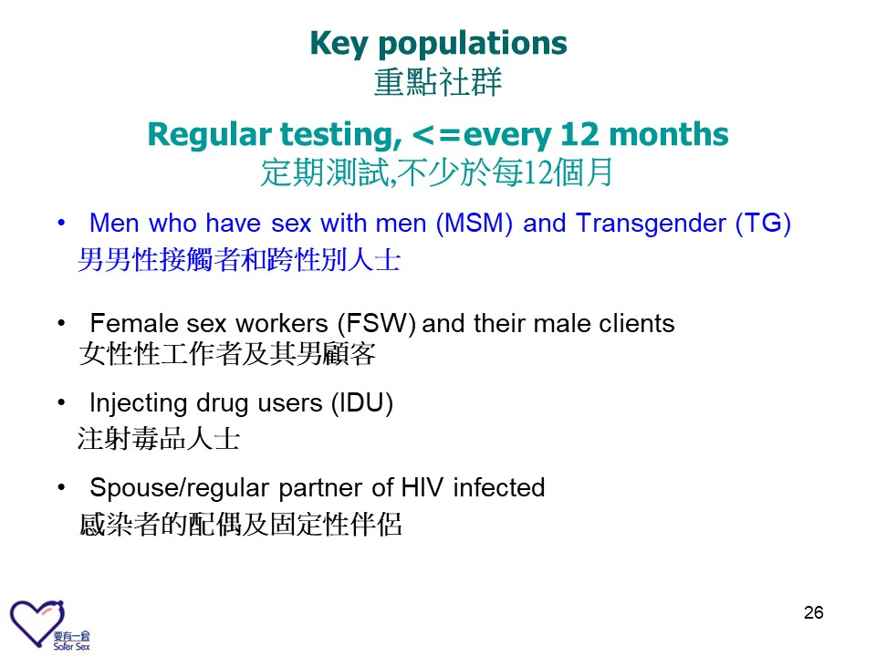

Slide 27
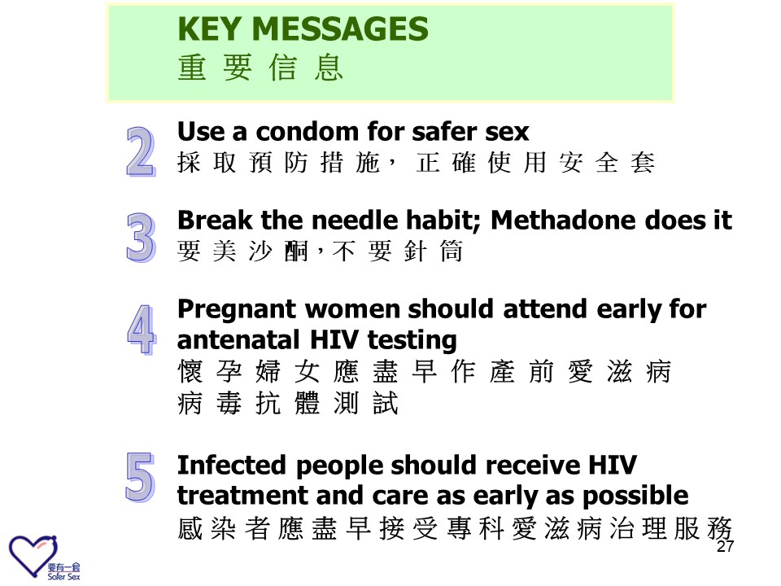

Slide 28


